Slide 1

Môn: Thủ công
Lớp: 3

Slide 2
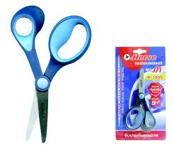
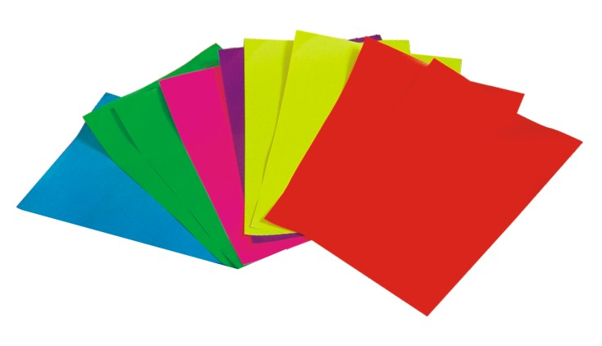
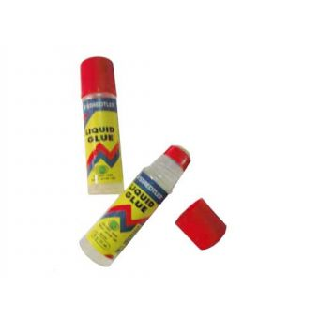
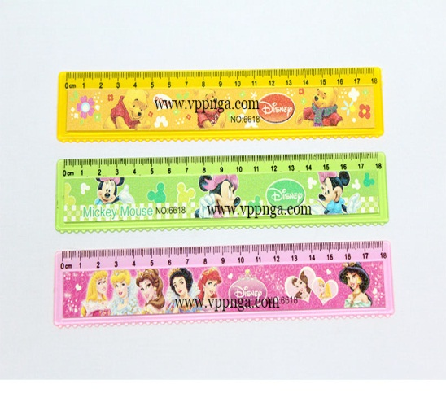
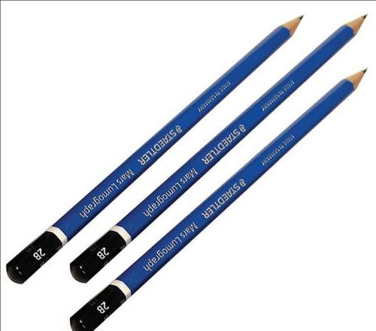
Thứ ngày tháng 11 năm 2021
Thủ công
CẮT, DÁN CHỮ I, T
Kiểm tra dụng cụ
Giấy màu
Keo dán
kéo
Thước kẻ
Bút chì

Slide 3
CẮT, DÁN CHỮ I, T
Thứ ba ngày 30 tháng 11 năm 2021
Thủ công

Slide 4
Thứ ba ngày 30 tháng 11 năm 2021
Thủ công
CẮT, DÁN CHỮ I, T
Hoạt động 1: quan s¸t vµ nhËn xÐt
1 «
3 «
5 «
5 «
- Chữ I, chữ T cao mấy ô ? Rộng mấy ô ?
- Chữ I, T giống và khác nhau điểm nào?
Nét chữ rộng 1ô - chữ I một nét, chữ T gồm hai nét

Slide 5

Thứ ba ngày 30 tháng 11 năm 2021
Thủ công
CẮT, DÁN CHỮ I, T
1. quan s¸t vµ nhËn xÐt
Nếu gấp đôi chữ I, chữ T theo chiều dọc thì 2 nửa của các chữ này như thế nào ?
.Trùng khít nhau vì nửa trái = nửa phải

Slide 6
Thứ ba ngày 30 tháng 11 năm 2021
Thủ công
CẮT, DÁN CHỮ I, T
KẾT LUẬN: Các chữ mẫu I, T có nét rộng bằng nhau là 1 ô.
Chữ I và Chữ T có chiều cao bằng nhau.
Chữ T có chiều rộng bằng 3 ô.
Khoảng cách của hai chữ I – T là 2 ô.
Để cắt được hai chữ I – T, em cần phải kẻ chữ trước, cắt chữ sau.

Slide 7
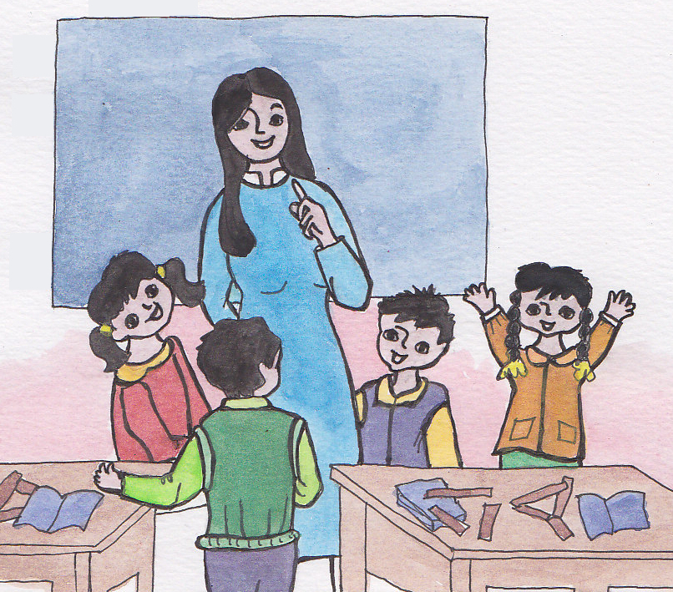
Hoạt động 2
Xem
hướng dẫn và làm thử

Slide 8
CẮT CHỮ I
Bước 1: Kẻ chữ I
Lật mặt sau tờ giấy thủ công
Cắt hình chữ nhật có chiều dài 5 ô, rộng 1 ô.

Slide 9
CẮT CHỮ I
Bước 1:
- Xác định 4 điểm chuẩn

Slide 10

CẮT CHỮ I
Bước 1:
- Nối 4 điểm lại.

Slide 11

CẮT CHỮ I
Bước 1:
- Dùng bút chì, thước kẻ nối 4 điểm lại

Slide 12
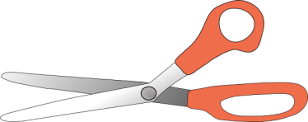
CẮT CHỮ I
Bước 2:
- Dùng kéo cắt theo đường kẻ bút chì

Slide 13
CẮT CHỮ T
Bước 1: Kẻ chữ T
Cắt hình chữ nhật có chiều dài 5 ô, rộng 3 ô.

Slide 14
CẮT CHỮ T
Bước 1:
- Xác định 8 điểm chuẩn

Slide 15

CẮT CHỮ T
Bước 1:
- Dùng bút chì, thước kẻ nối 8 điểm lại

Slide 16
CẮT CHỮ T
Bước 1:
- Dùng bút chì, thước kẻ nối 8 điểm lại

Slide 17

CẮT CHỮ T
Bước 2:
- Gấp đôi hình chữ nhật theo đường trục giữa

Slide 18
CẮT CHỮ T
Bước 2:
- Dùng kéo cắt theo đường kẻ bút chì

Slide 19
BƯỚC 3 : DÁN CHỮ

Slide 20
Thứ ngày tháng 11 năm 2021
Thủ công
CẮT, DÁN CHỮ I, T
Bước 3: Dán chữ I,T
- Kẻ một đường chuẩn

Slide 21
Đường chuẩn

Slide 22
QUY TRÌNH: CẮT, DÁN CHỮ I, T GỒM 3 BƯỚC
Bước 2: Cắt chữ T
Bước 1: Kẻ chữ I, T
1ô
3ô
5ô
5ô
Bước 3: Dán chữ I, T

Slide 23
Thứ ba ngày 30 tháng 11 năm 2021
Thủ công
CẮT, DÁN CHỮ I, T
Thực hành
Yêu cầu :
Trật tự
Ngăn nắp
Giữ vệ sinh
An toàn

Slide 24
Thứ ba ngày 30 tháng 11 năm 2021
Thủ công
CẮT, DÁN CHỮ I, T
Tiêu chí đánh giá
Cắt chữ:
- Cắt đúng chữ I, T.
- Đường cắt thẳng, đều nét.
2. Dán chữ:
- Dán thẳng, phẳng.
3. Trình bày:
- Bố cục: Cân đối , hài hòa.

Slide 25



Chúc các em học tập tốt
Kính chào

